Slide 1







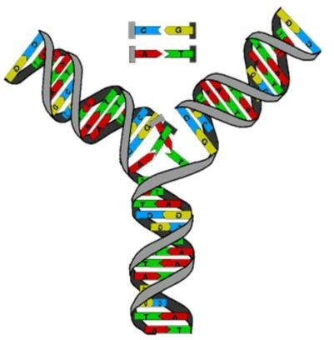
LA REPLICATION DE L ' ADN
Dr Bouguenouch Laila

Slide 2





Plan
I. Introduction
Enzymes de la réplication
Mécanismes de la réplication
Particularities de la réplication
Mécanismes de réparation de L'ADN
Conclusion

Slide 3


I. Introduction
La réplication est l'ensemble des processus qui aboutissent à la duplication du matériel génétique d'une cellule avant son entrée en mitose
Le génome contenu dans les chromosomes doit être répliqué lors de la phase S du cycle cellulaire et être transmis aux cellules filles lors de la division cellulaire.
La réplication, comme certains agents chimiques ou physiques dits
« mutagènes » peuvent entraîner des mutations.
Ces mutations sont dans la majorité des cas réparées par des systèmes cellulaires.
Cependant, certaines mutations peuvent entrainer la mort cellulaire, mais parfois ils peuvent conférer un avantage sélectif à la cellule.

Slide 4







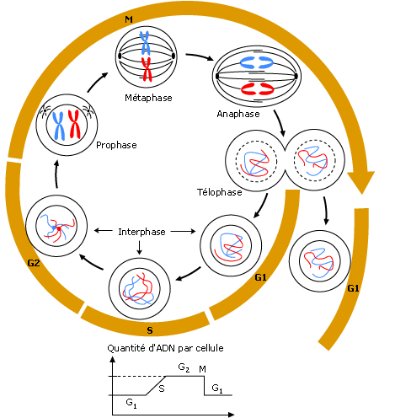
II. Généralités :Cycle céllulaire
Le cycle cellulaire est divisé en phase de croissance ou interphase et
en phase de division cellulaire
mitose.
L’interphase comprend :
ou
Phase G1 (période post mitotique, synthèse de l'ARN)
Phase S (période de synthèse de l'ADN)
Phase G2 (période pré
G0
mitotique, le taux de synthèse de l'ARN et des protéines diminue à mesure que l'on se rapproche de la mitose)
La mitose (phase M) est subdivisée en : prophase, métaphase, anaphase et télophase.
Il est convenu de désigner par Go la phase de repos cellulaire.

Slide 5
III. Enzymes de la réplication
La réplication de l’ADN est un processus complexe qui nécessite l’intervention de plusieurs enzymes.
Eléments nécessaires à la réplication : ADN parental, nucléotides, enzymes, cations divalents Mg++ , amorces.
L’enzyme clé de la réplication est l’ADN polymérase.

Slide 6





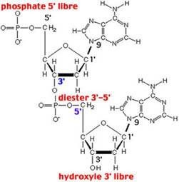
III. Enzymes de la réplication
1. L'ADN polymérase
Elle catalyse la polymérisation de l'ADN à partir des nucléotides, les désoxy- ribonucléosides 5' –triphosphate.
3’OH---N----PPP 5’
Son activité polymérase se fait dans le sens
5'--------> 3' libre .

Slide 7





III. Enzymes de la réplication
1. L'ADN polymérase
L’ADN Pol ne synthétise pas l’ADN de novo mais permet un allongement d’une amorce.
Peut posséder une activité éxonucléasique
3'-------->5'

Slide 8
III. Enzymes de la réplication
b. L'ADN polymérase eucaryote
Les mammifères possèdent différentes polymérases dont chacune a une fonction bien spécifique.
L’ADN Pol α, δ ετ ε sont les principales enzyme de la réplication chez les eucaryotes.
L’ADN polymérase gamma est responsable de la réplication de L’ADN mitochondrial.

Slide 9
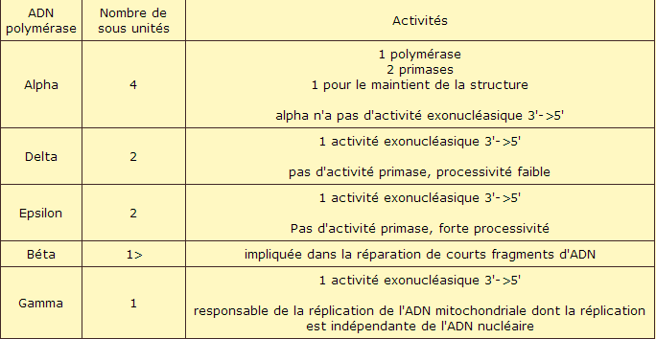

Slide 10
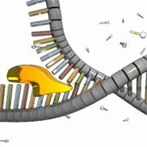
III. Enzymes de la réplication
2. Autres enzymes de la réplication
a : Hélicases (déroulases) , Dna B
Déroulent et séparent les deux brins d'ADN en supprimant les liaisons hydrogènes faibles, ceci conduit à une structure en Y appelée fourche de réplication

Slide 11
III. Enzymes de la réplication
2. Autres enzymes de la réplication
b: Les protéines SSB (Single Strand Binding)
Appelées aussi protéines déstabilisant l ' hélice
Maintiennent séparés les deux brins d'ADN, empêchant ainsi que les deux chaines ne se réapparient.
Les protéine de réplication A sont les équivalents des protéines SSB chez les bactéries.

Slide 12
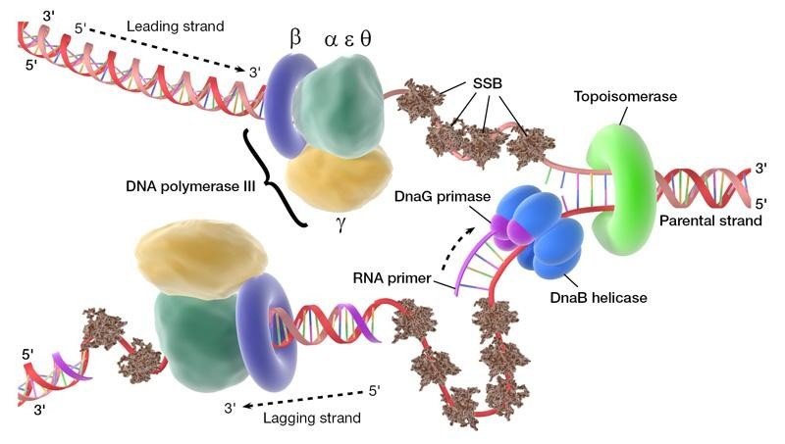
III. Enzymes de la réplication

Slide 13
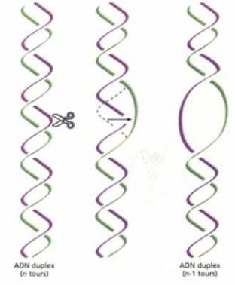
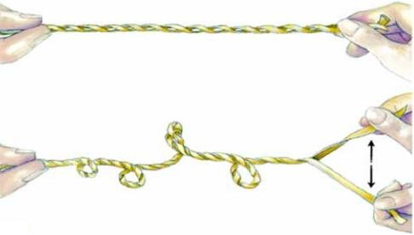
III. Enzymes de la réplication
2. Autres enzymes de la réplication c: Les topo-isomérases
En particulier les gyrases
Permettent le passage de l'ADN d'un état super enroulé, provoqué par la progression de la fourche de réplication, à des formes isomères de moindre tension.

Slide 14
III. Enzymes de la réplication
2. Autres enzymes de la réplication
d: La primase, Dna G
C’est une ARN polymérase qui synthétise le primer ou amorce et fait partie d’un complexe protéique appelé primosome (hélicase/ primase).
L'adn polymerase alpha synthétise l'amorce chez les eucaryotes.
e: La ligase
Les amorces sont hydrolysées par une RNAse. La lacune est comblée par une ADN Pol. La ligase effectue la soudure du brin d'ADN entre deux fragments adjacents.

Slide 15












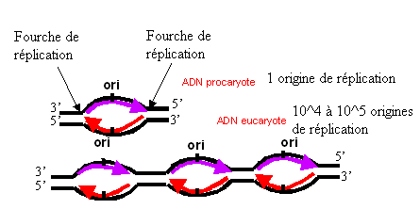
IV. Mécanismes de la réplication
Les grands principes de la réplication sont les mêmes chez les eucaryotes que chez les bactéries.
1.Site d initiation de la réplication : ORi
Chez les procaryotes: une seule origine de réplication
Chez les eucaryotes: plusieurs origines de réplication.

Slide 16




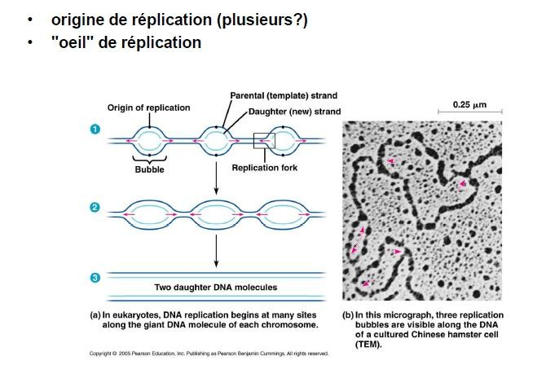
3 : MECANISME DE LA REPLICATION

Slide 17
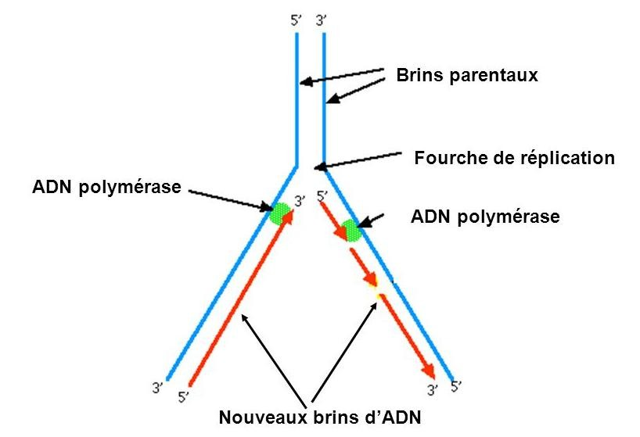
IV. Mécanismes de la réplication
2. Fourche de réplication
La séparation des deux brins d'ADN aboutit à une structure en Y dite de fourche réplication.

Slide 18
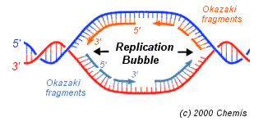
IV. Mécanismes de la réplication
3. La réplication est bidirectionnelle
A partir du site ORI, la fourche de réplication avance dans les deux sens jusqu’à ce
que les réplicons adjacents entrent en contact.

Slide 19
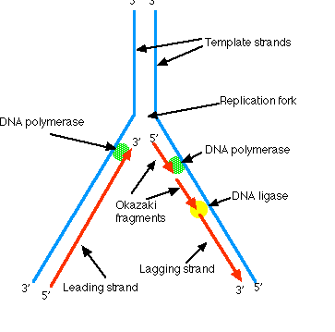
IV. Mécanismes de la réplication
4. La réplication est semi-discontinue
Un brin d'ADN est synthétisé de façon continue (brin meneur), l'autre est synthétisé de façon discontinue, au fur et à mesure que la dénaturation (fourche de réplication) avance (brin suiveur)
La synthèse discontinue aboutit à de petits fragments appelés : fragments d'OKAZAKI.

Slide 20
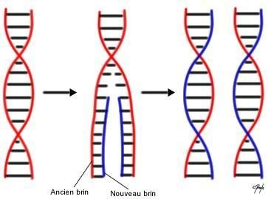
IV. Mécanismes de la réplication
5.Réplication est semi-conservative
Chaque brin parental sert pour la synthèse d’un nouveau brin.
de matrice

Slide 21
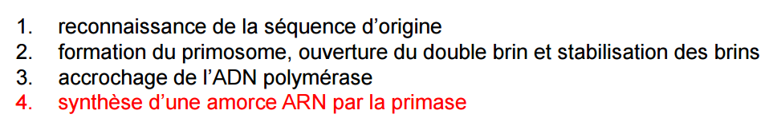
IV. Mécanismes de la réplication

Slide 22
IV. Mécanismes de la réplication
7. Cinétique de la réplication
procaryotes : 1000 bases par seconde
10 à 20 fois plus rapide chez les eucaryotes : La multiplicité des origines de réplication
La réplication se fait selon un programme établi. certaines séquences répliquent de façon précoce, en début de phase S, d’autres répliquent plus tardivement.

Slide 23
IV. Mécanismes de la réplication
8. Fidélité de la réplication
Fréquence des erreurs chez les bactéries est de l'ordre de 10-¹⁰pb .
Cette précision est attribuée à :
  principe de complémentarité entre les bases.
  contrôle de lecture de l’ADN Pol par son activité 3’
éxonucléasique .
  Les mécanismes de réparation de l’ADN.

Slide 24






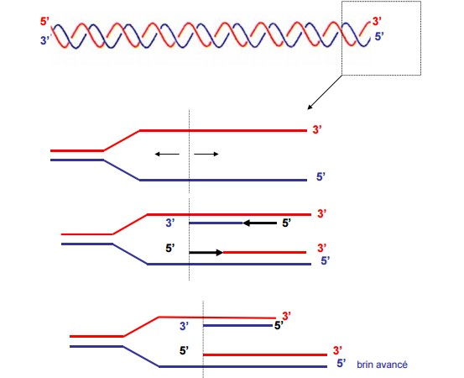
V. Particularités de la réplication
1.Réplication des télomères
La télomère synthétase empêche les brins suiveurs de se raccourcir au cours de la réplication

Slide 25
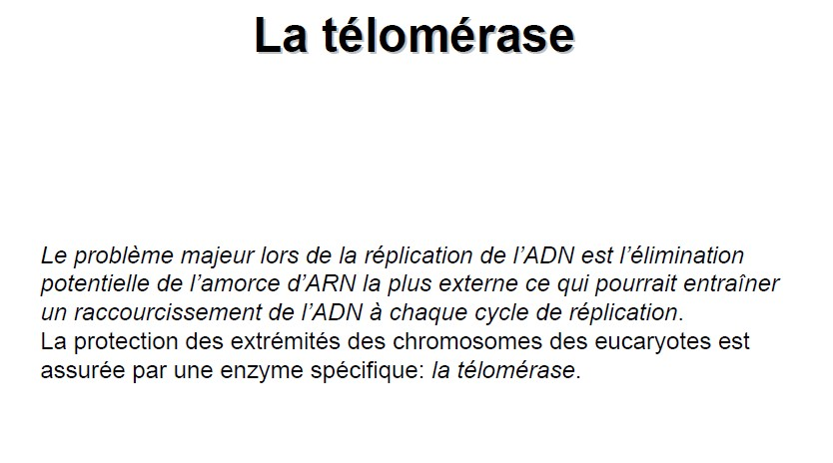
V. Particularités de la réplication

Slide 26
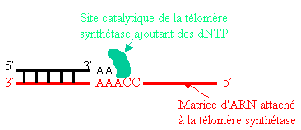
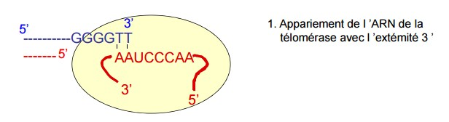
V. Particularités de la réplication
la télomèrase synthétase capable d'allonger la matrice à partir du bout 3'OH. contient un site catalytique qui ajoute des dNTP et de l'ARN qui joue le rôle de matrice.

Slide 27
V. Particularités de la réplication
Au bout d'une quarantaine de divisions, la cellule meurt (apoptose) suite au racourcissement des télomères.
Ce manque d'activité dans les cellules somatiques induit une entrée en sénescence des cellules.
L’activité télomérase est limitée uniquement aux cellules à fort potentiel prolifératif chez l’adulte (cellules germinales,...)
Le maintien de son activité dans certaines cellules est a l' origine de leur immortalité et l'apparition des cancers.

Slide 28





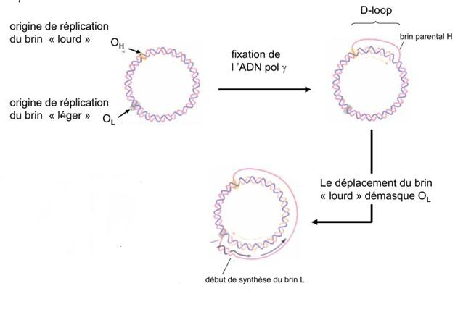
V. Particularités de la réplication
3.Réplication de l’ADN mitochondrial
2 origines de réplication
Non limitée à la phase S, dépend de l’activité de la cellule

Slide 29
V. Particularités de la réplication
La réplication commence par la synthèse du brin H au niveau de l'origine de réplication OH. Ceci nécessite une amorce ARN qui est ensuite coupée et allongée par l 'ADN polymérase
Ce fragment hybride à sa matrice forme une structure en triple brin la D LOOP puis l'allongement de l'amorce se fait de façon continue
La synthèse du brin L se fait à partir de l'origine de réplication OL seulement lorsque cette région est rendue simple brin par la progression de la polymérase synthétisant le brin H

Slide 30






V. Réparation de l'ADN
L’information génétique d’une cellule peut subir de nombreuses altérations (mutations) lors de la réplication et sous l’action d’agents mutagènes.
Mort cellulaire
Maladie génétique chez la descendance ou le Déclenchement d’un processus de cancérisation. Simple polymorphisme
Les systèmes de réparation de l’ADN jouent un rôle essentiel pour nous protéger contre ces événements.
La réparation peut se faire au cours de la réplication pour assurer
sa fidélité.
La réparation de l’ADN se fait également après la réplication pour corriger les dommages causés à l’ADN par différents agents.

Slide 31

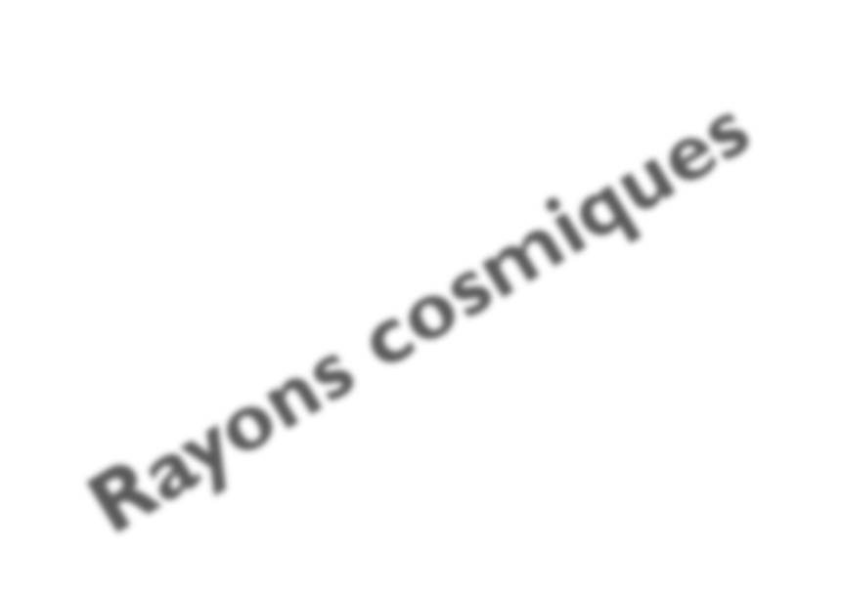







V. Réparation de l'ADN
1.Facteurs altérants l'ADN a.Facteurs physiques

Slide 32
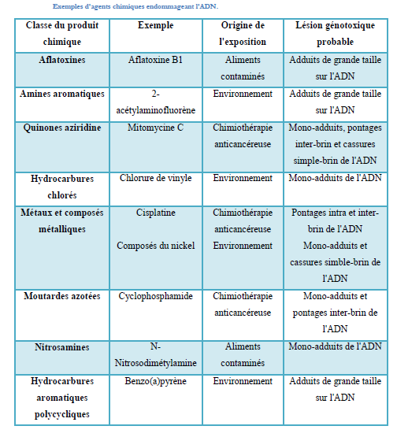
V. Réparation de l'ADN
1.Facteurs altérants l'ADN
b.Facteurs chimiques

Slide 33
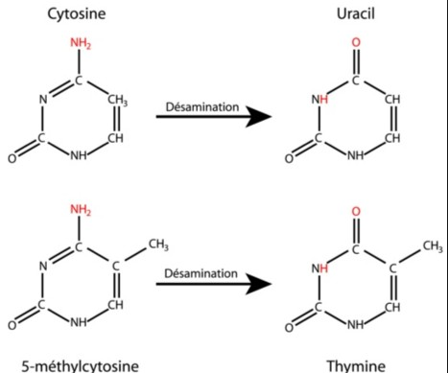
V. Réparation de l'ADN
2.Types de lésions de l'ADN
Perte de base : dépurination, dépyrimidination, qui correspondent à des pertes spontanées à pH acide de bases par hydrolyse de la liaison N- glycosidique.
Modification de bases : désamination, oxydation.

Slide 34
V. Réparation de l'ADN
2.Types de lésions de l'ADN
Cassure d'un brin
Conversion d'une base en une autre : transition et transversion
Liaisons covalentes entre les bases d'un même brin ou entre bases de brins opposés. Les UV induisent essentiellement une dimérisation de thymines adjacentes : ponts thymine
Drogues intercalantes.

Slide 35
Les altérations de l’ADN sont détectées par un système de surveillance de
conformation et du bon appariement de l’ADN.
Les principaux systèmes de surveillance et de correction des erreurs sont :
  La voie de réparation des bases mal appariées (MMR, Mismatch Repair).
  La voie de réparation des nucléotides modifiés (NER, Nucleotide Excision Repair).
  La voie de réparation des bases modifiées (BER, Base Excision Repair).
  La voie de réparation des cassures des deux brins de l’ADN (DSB, double strand Break).

Slide 36
V. Réparation de l'ADN
Mécanismes prenant place en dehors de la période de réplication
a. Réparation par réversions des lésions :
Utilise très peu de protéines et restore immédiatement les liaisons :
Réversion de coupure simple brin : par une ADN ligase lorsqu’il n’y a pas de pertes de bases.
Réversion de dépurination : restore la liaison osidique.

Slide 37
V. Réparation de l'ADN
b. Réparation par excision de base (système BER) :
Présent chez les procaryotes et les eucaryotes
Impliqué dans les réparations de mutations jusqu’à 4 nucléotides.
Permet l’élimination des bases anormales et la réparation de sites abasiques.

Slide 38







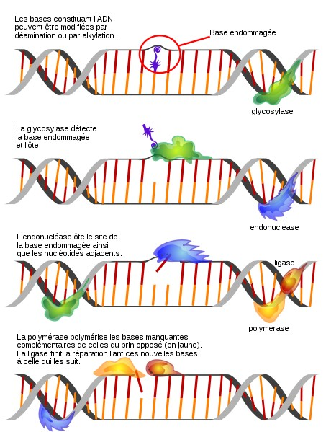
V. Réparation de l'ADN
L’ADN glycosylase coupe la liaison N- glycosidique sans toucher a la
liaison phosphodiester entraînant l’apparition d’un site AP.
Une endonucléase coupe la liaison phosphodiester adjacente au
site AP,
L’ADN-polymérase enlève le site AP et synthétise le morceau d’ADN manquant
l’ADN-ligase met en place la liaison Phosphodiester manquante.

Slide 39
V. Réparation de l'ADN
c. Réparation par excision de nucléotides (système NER) :
Présent chez les procaryotes et les eucaryotes
Permet la réparation de plusieurs nucléotides.
Prend également en compte une endonucléase , l’ADN-
polymérase et l’ADN-ligase.
Correspond au mécanisme de réparation des dommages de l'ADN formés par le rayonnement UV ou induits par les produits chimiques.

Slide 40
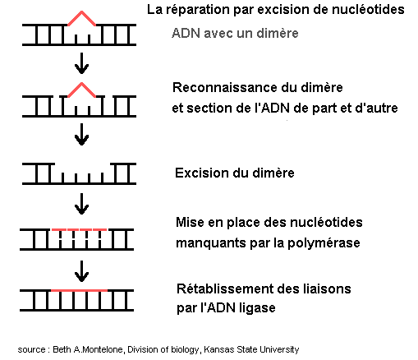
V. Réparation de l'ADN

Slide 41
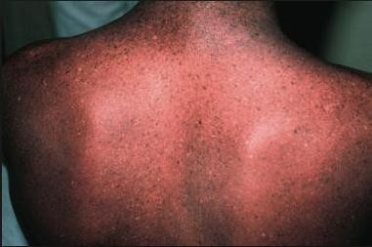
V. Réparation de l'ADN
Xeroderma pigmentosum
Photosensibilité cutanée extrême avec risque accru de développement de cancer de la peau, des atteintes ophtalmologiques et neurologiques.
Déficit dans le système NER

Slide 42









V. Réparation de l'ADN
2. Mécanismes de réparation liés à la période de réplication a.Réparation de mésappariements par le système MMR
Présent également chez les procaryotes et les eucaryotes.
Permet la réparation des erreurs d’appariement entre les chaînes d’ADN après la réplication ainsi que les petites délétions ou insertions.
Le mécanisme MMR nécessite la reconnaissance du brin néosynthétisé grâce aux méthylations des adénines du brin ancien.
Une endonucléase rompt ensuite le brin néosynthétisé et la partie portant la lésion est éliminée.

Slide 43
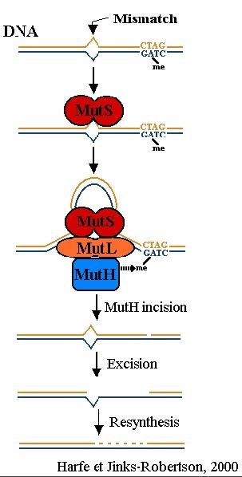
V. Réparation de l'ADN
Mut S reconnaît le mésappariement,
Mut L se lie et active MutH qui coupe en aval de l’erreur du mésappariement.
Action l’ADN-polymérase Iet finalement de la ligase

Slide 44


La voie de réparation des bases mal appariées
7 gènes de ce système ont été identifiés chez l’homme:
- hMSH2, hMSH3 et hMSH6, homologues humains de la protéine Mut S, impliqués dans la reconnaissance des lésions.
-hMLH1, hMLH3, hPMS1, hPMS2 homologues humains de la protéine Mut L de la bactérie.

Slide 45

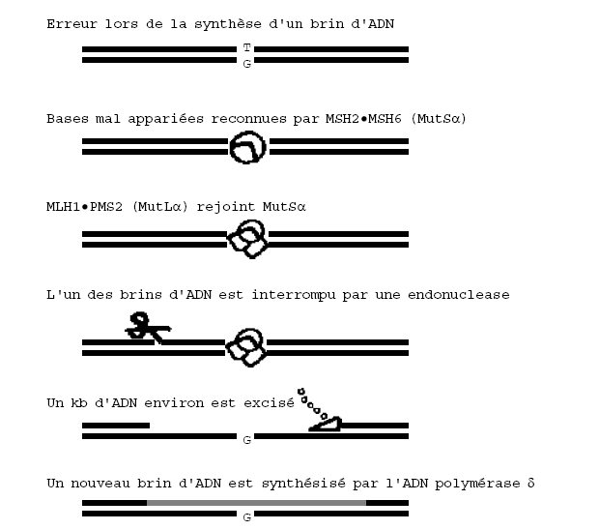
La voie de réparation des bases mal appariées
Figure 3 : Mécanisme de réparation des bases mal appariées

Slide 46
La voie de réparation des bases mal appariées
Lorsque l’un des composant de ce système est déficient, la cellule accumule
des mutations somatiques et, à terme, prolifère en dehors de tout contrôle.
Cancer du colon héréditaire non polyposique HNPCC ou syndrome de LYNCH

Slide 47
V. Réparation de l'ADN
b. Voie de réparation des cassures des deux brins de l’ADN (DSB)
La réparation des cassures double brin repose sur 2 systèmes principaux :
Réparation simple, NHEJ no homologue end joining qui correspond à une
simple ligature des extrémités de L 'ADN cassé
Recombinaison homologue HR qui utilise une séquence d'ADN identique à la
séquence endommagée

Slide 48
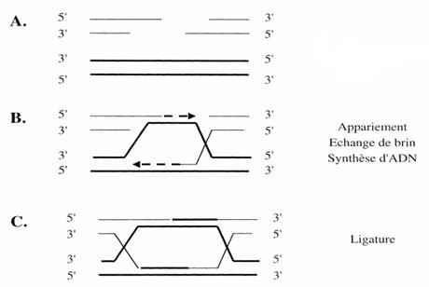
Réparation par recombinaison homologue
Les séquences proches de la cassure s’apparient avec la copie intacte du gène situé sur le chromosome homologue et un brin complémentaire de ce gène est synthétisé.
A la suite de cette réparation, la séquence du gène intact aura été copiée à l’emplacement du gène cassé .
Figure 7: Mécanisme de réparation des cassures double brin par recombinaison homologue

Slide 49
Réparation par recombinaison homologue
La voie NHEJ est considérée comme mutagène par rapport àla voie HR
Les mutations germinales du gène BRCA 1 et BRCA2 ont un risque élevé
de développer un cancer du sein et ou de l'ovaire.
Ces gènes codent pour des protéines impliquées dans la réparation de l'ADN par le mécanisme HR.
En cas de mutations la voie HR s'arrête au profit des voies alternes.
L'instabilité génétique qui en découle explique le potentiel carcinogène de cette mutation.

Slide 50
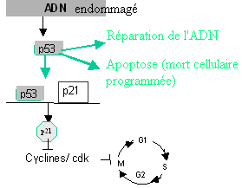
V. Réparation de l'ADN
Des mécanismes arrêtent le cycle cellulaire, le temps qu'interviennent les mécanismes de réparation, afin d'éviter la réplication d'un ADN endommagé.
Le taux de p53 augmente lorsque l'ADN est endommagé.
p53 peut stimuler la synthèse de p21 qui inhibe la kinase Cdk2 ce qui provoque un arrêt du cycle cellulaire en bloquant le passage G1 à S.
p53 peut stimuler la réparation ou conduire la cellule à l'apoptose.

Slide 51



VII. Conclusion
La réplication est l'ensemble des processus qui permettent la duplication du matériel génétique d une cellule avec son entrée en mitose
Fait intervenir plusieurs enzymes et facteurs protéiques
Le maintien de l'intégrité du génome est assurée par des mécanismes de réparation cellulaire.
Vu son importance, la réplication représente une cible thérapeutique majeure

